Slide 1
Ученически практики 2022/2023
Васил Младенов

Slide 2










Идеята
Приложение за организиране на гардероб

Slide 3


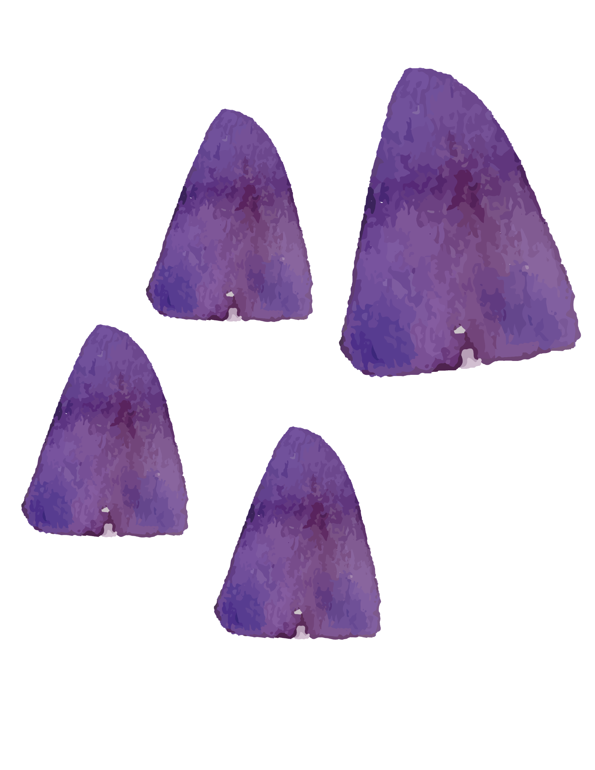


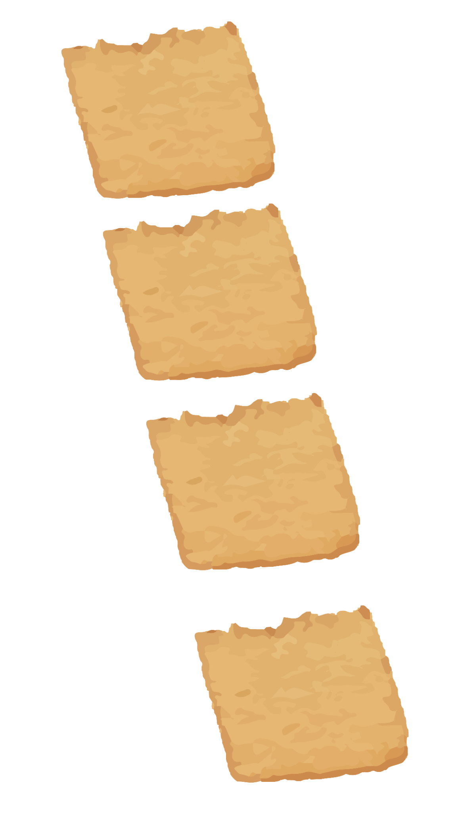



Път за разработка

Slide 4
Въпроси?

